Slide 1
面向自媒体的写作管理平台 第一次汇报
homoOS
黎诚译 李昌昊 吴楠 邓书青 骆竞彪

Slide 2
系统划分
账号管理系统
负责账号的注册、登录，团队（群组）创建与解散，及媒体账号的绑定/解绑。
发布管理系统
负责文章的编辑、修改、上传、审核、预览等功能。
数据分析系统
负责对各媒体账号的内容、粉丝以及竞品进行数据收集与分析。
消息管理系统
负责收集各媒体账号中的粉丝私信、留言，并对其进行综合分析。

Slide 3
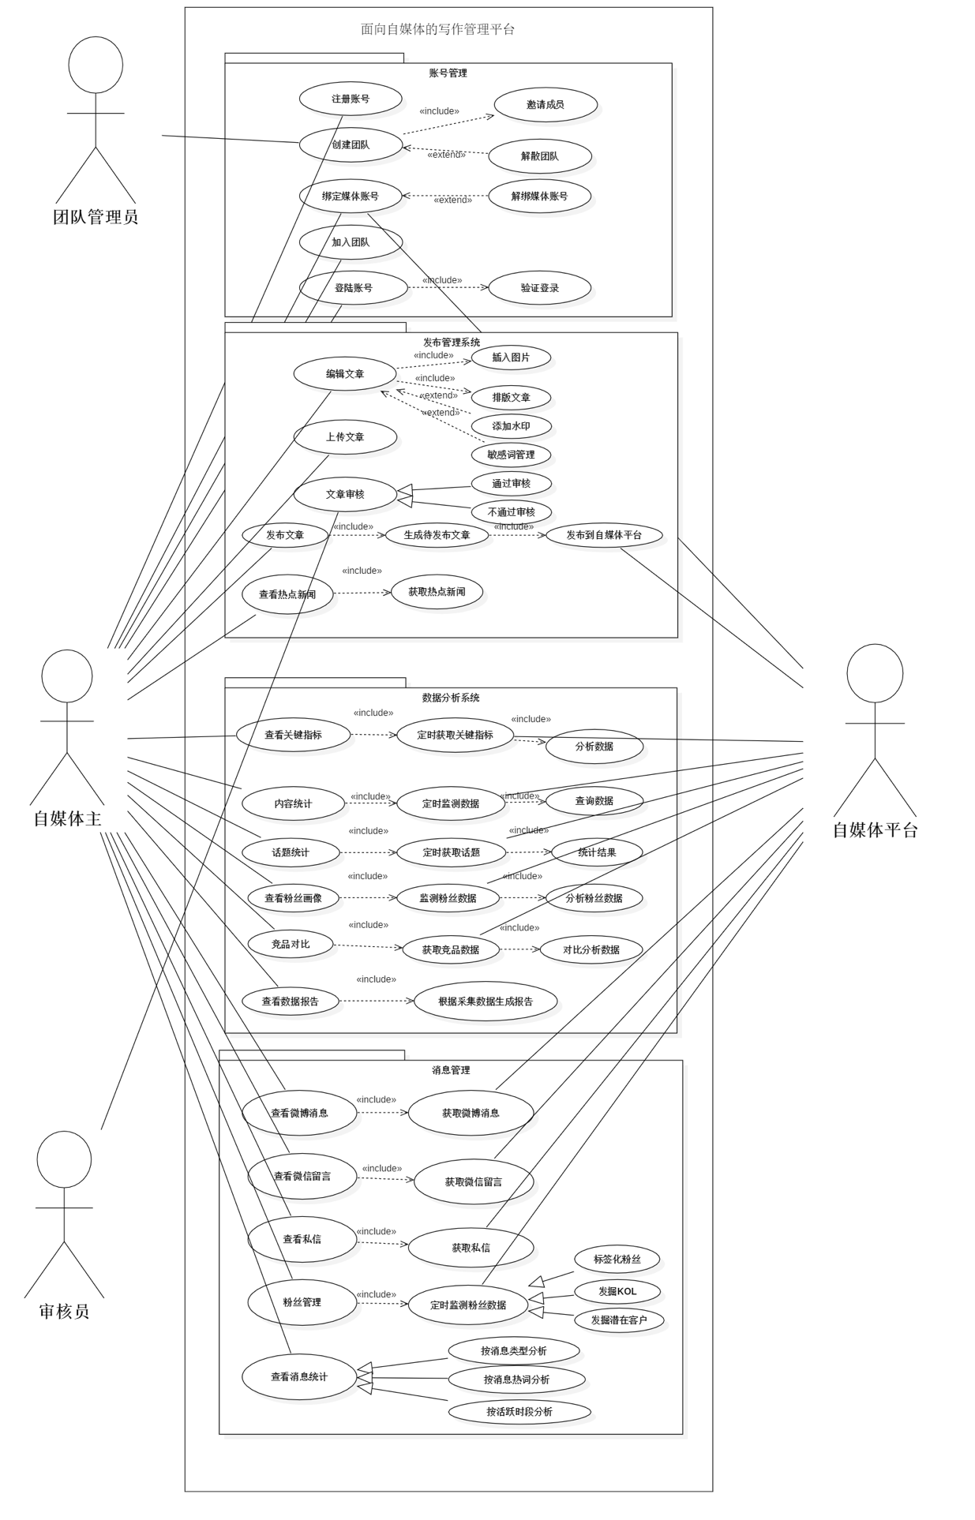
子系统功能
Notes:
用例图有3个主要角色，以及一个次要角色，主要角色包括团队管理员、自媒体主、审核员，次要角色是各个平台。
整个系统分为四个package，分别为账号管理，发布管理，数据分析以及消息管理。

Slide 4
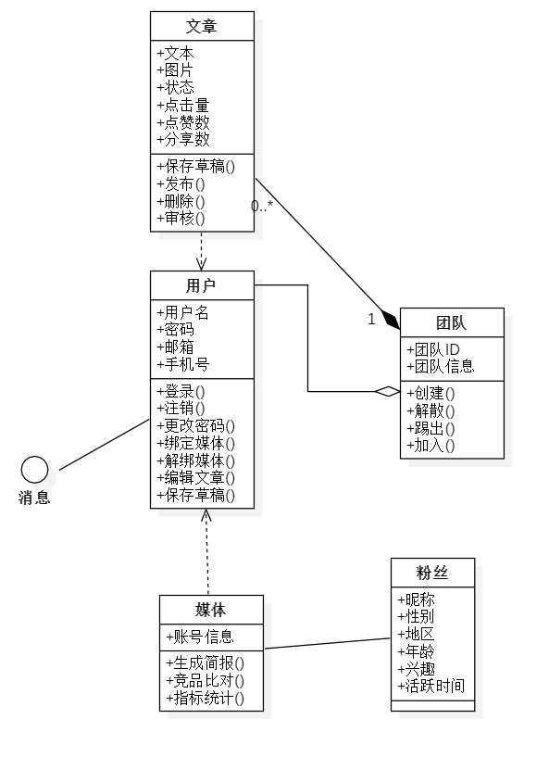
数据结构

Slide 5
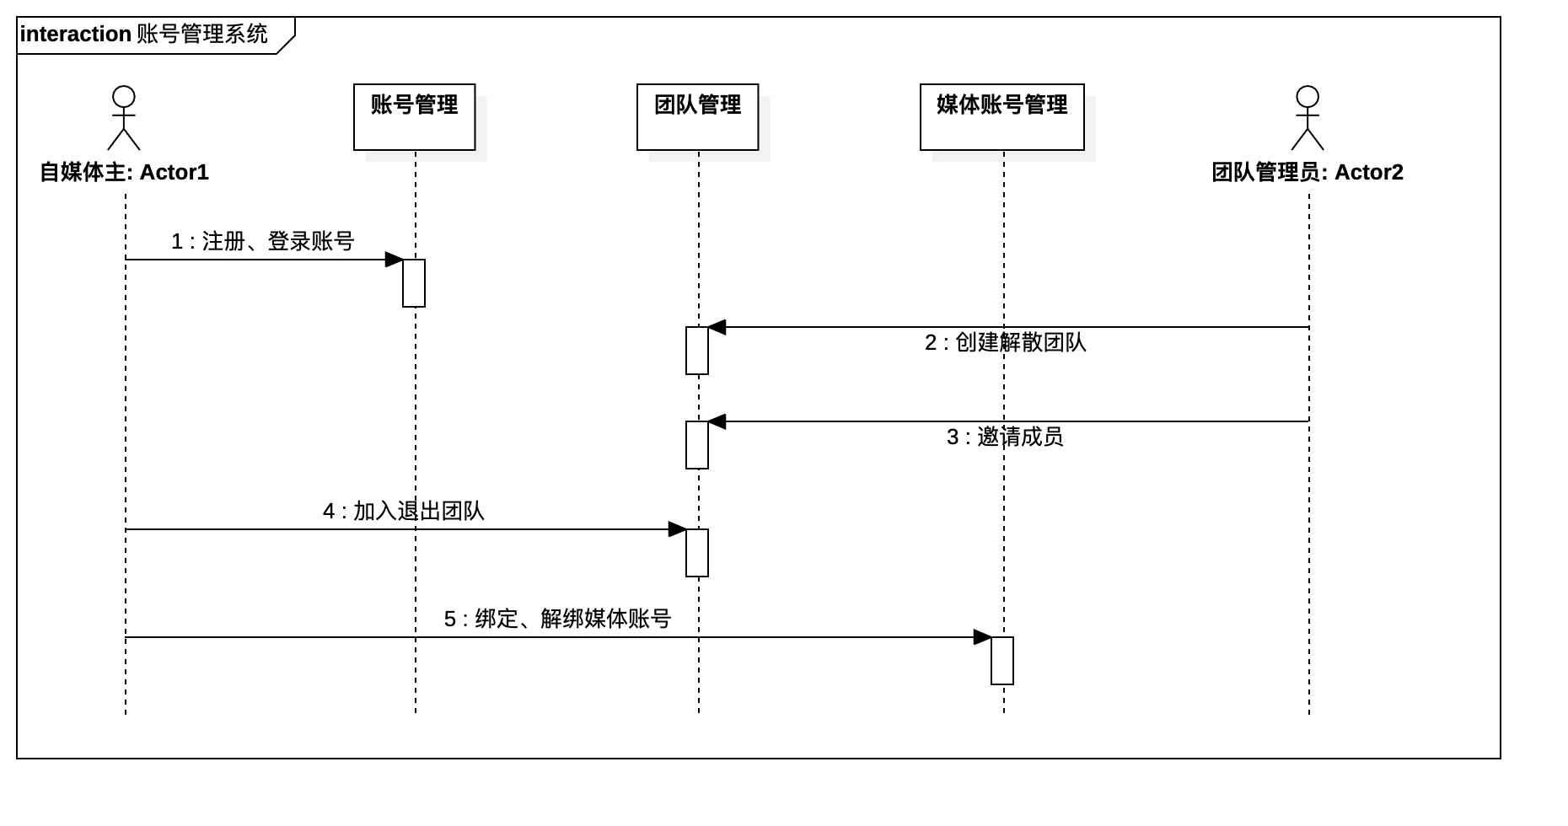
系统操作分析
账号管理顺序图

Slide 6
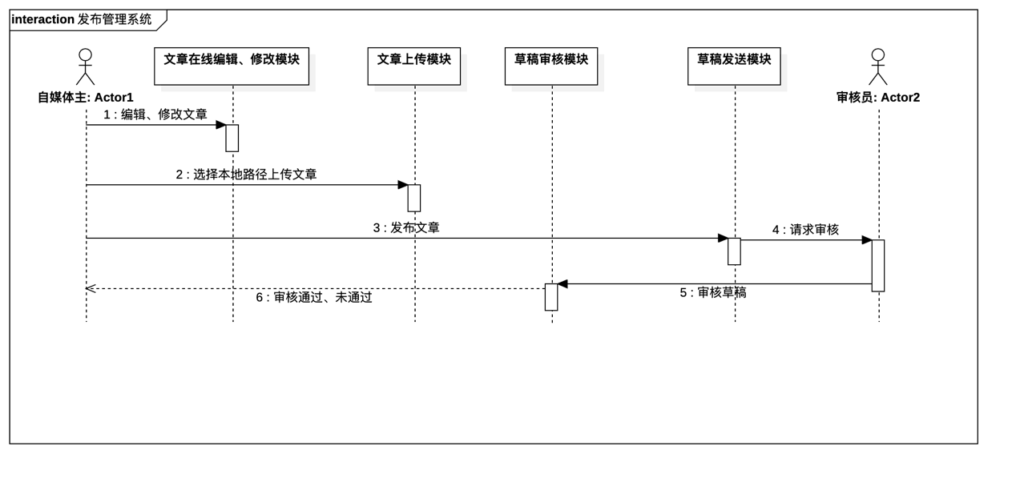
系统操作分析（续）
发布管理顺序图

Slide 7
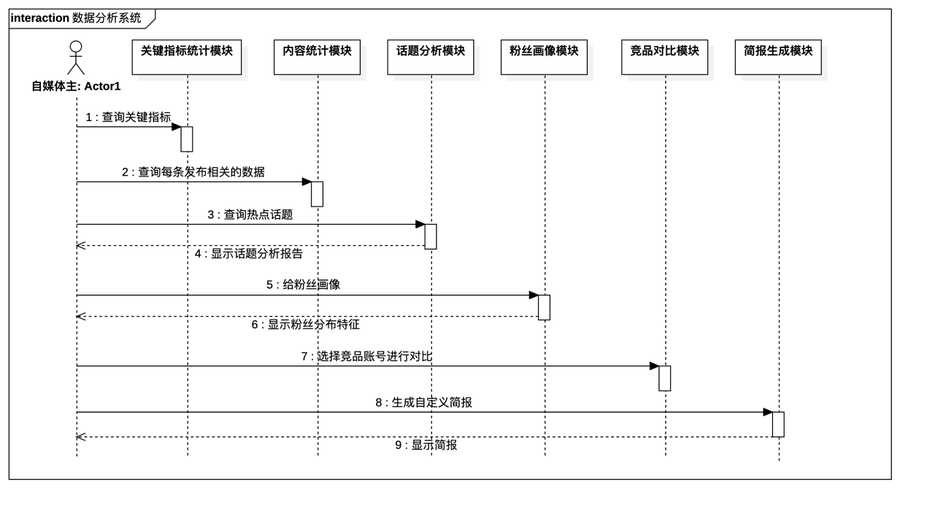
系统操作分析（续）
数据管理顺序图

Slide 8
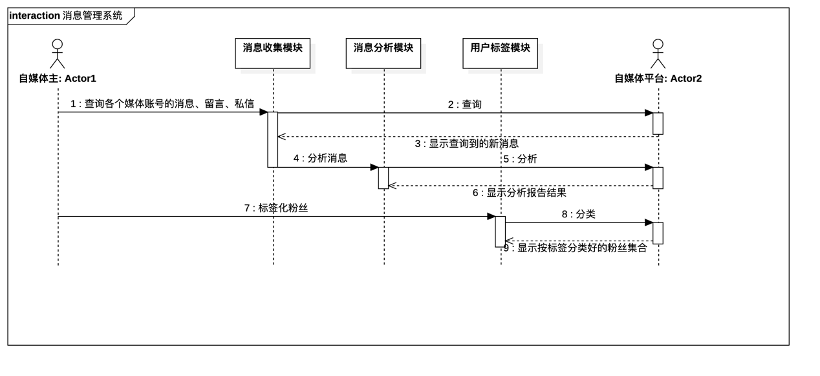
系统操作分析（续）
消息管理顺序图

Slide 9
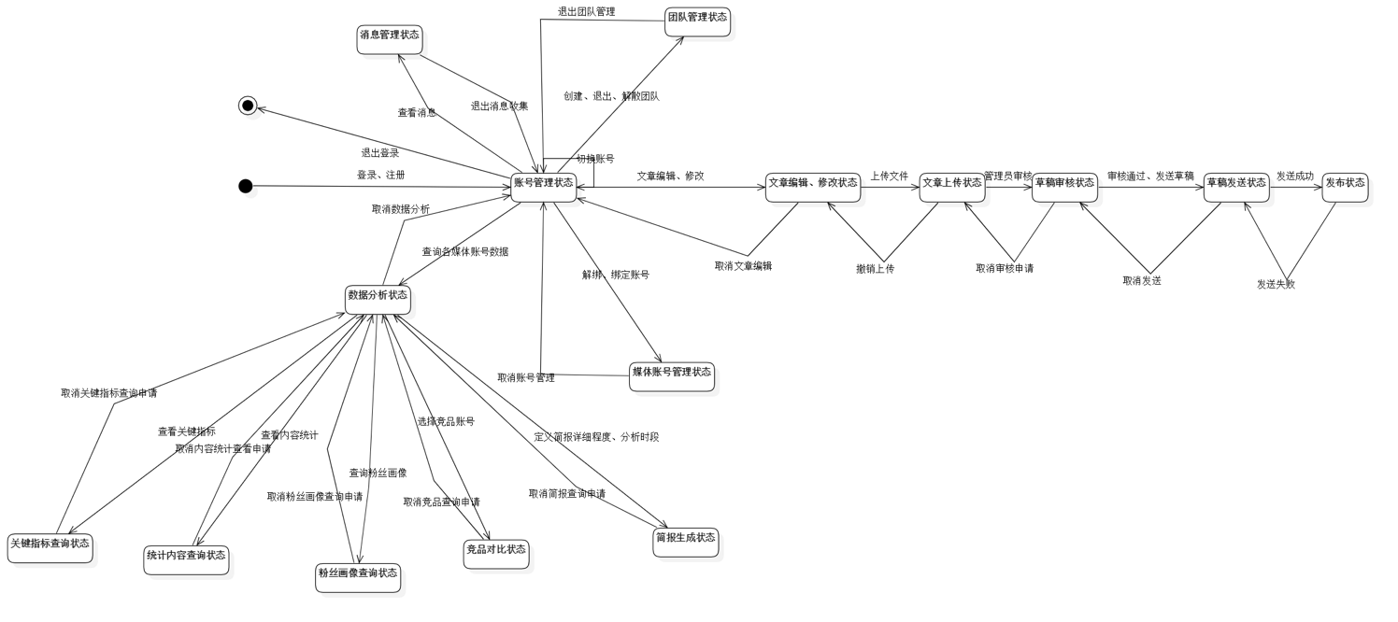
系统状态分析

